Slide 1
التعريف بأساسيات ودور البنية المؤسسية
الورشة الأولى

Slide 2
جدول المحتويات
مقدمة عن البنية المؤسسية
1
أُطر و منهجيات البنية المؤسسية
2
رحلة تأسيس ممارسة البنية المؤسسية
3

Slide 3
مقدمة عن البنية المؤسسية
01

Slide 4



ما هي البنية المؤسسية
جارتنر
المجموعة المفتوحة
هيئة الحكومة الرقمية
عملية لترجمة رؤية واستراتيجية الجهة والتغيير الفعال في الجهة من خلال إنشاء وتحسين المبادئ والنماذج الأساسية التي تصف حالة الوضع المستقبلي وتمكنها من التطور
خلق بيئة متكاملة تستجيب للتغيير وتدعم تنفيذ الاستراتيجية من خلال تحسين الأعمال والأنظمة
ممارسات وضوابط تعني بتطبيق رؤية واستراتيجية الجهة الحكومية وذلك بإحداث التغييرات اللازمة للموائمة بين أهداف وإجراءات الأعمال للجهة وبين تقنية المعلومات (البيانات والتطبيقات والبنية التحتية التقنية)

Slide 5
ماهي البنية المؤسسية
البنية المؤسسية هي ممارسات وضوابط تعنى بتطبيق رؤية واستراتيجية الجهة وذلك بإحداث التغييرات اللازمة للموائمة بين أهداف وإجراءات الأعمال وبين تقنية المعلومات التي تستخدمها لتحقيق هذه الرؤية، وبشكل عام فإن البنية المؤسسية تتكون من منظومة عمل متكاملة الأركان والأجزاء (تشمل الهيكل الإداري والتنظيمي والإجرائي والتقني) تتفاعل مع بعضها من أجل تحقيق أهداف موحدة. النقاط التالية توضح مفهوم البنية المؤسسية من منظور الممكنات والقدرات
أداة تحليلية لتوفير إمكانيات النمذجة على جميع المستويات ورسم العلاقات والتبعيات بوضوح بين جميع المجالات الرئيسية (الأعمال والتطبيقات والبيانات والبنية التحتية)
أداة إدارة التغيير لتوفير إطار لمزامنة وتنسيق أنشطة التنمية عبر مشاريع ومبادرات تطويرية متعددة
4
1
تعكس البنية المؤسسية هيكلية مكونات الجهة وعلاقاتها والمبادئ والإرشادات التي تحكم تطورها بمرور الوقت
أداة تخطيط لترجمة التفكير الاستراتيجي إلى خارطة طريق للتطوير والتكامل المستقبلي
5
2
أداة مواءمة بين الأعمال وتقنية المعلومات وتزويد أصحاب المصلحة بعدة مناظير ووجهات نظر مختلفة
أداة صنع قرار لتوفير إطار عمل لتقييم واختيار وتبرير خيارات التطوير الاستراتيجي من منظور البنية المؤسسية
6
3

Slide 6
أهمية البنية المؤسسية
تحسين الكفاءة التشغيلية
تبسيط التعقيد في مشهد تقنية المعلومات
تعزيز أمن المعلومات
دعم صناع القرار
التركيز على القيمة
تقليل النفقات
التغيير الفعال
من خلال مواءمة العمليات والتقنيات والموارد، تعمل البنية المؤسسية على تقليل عدم الكفاءة والتكرار، مما يضمن عمليات سلسة ومبسطة في جميع أنحاء الجهة.
إزالة التعقيد من خلال توحيد الأنظمة وتقليل عدد التطبيقات المتداخلة وإنشاء حلول قابلة للتشغيل المتبادل وأسهل في الصيانة والتوسع.
تعزيز الأمان من خلال توفير فهم شامل لأصول تقنية المعلومات، وتحديد نقاط الضعف، وتنفيذ ممارسات أمنية موحدة في جميع أنحاء الجهة.
توفر لصناع القرار رؤية شاملة للحالة الحالية للجهة والسيناريوهات المستقبلية المحتملة، مما يتيح خيارات مستنيرة واستراتيجية. فيتم دمج البيانات والعمليات والأهداف من أجل تحليل أفضل
مواءمة مبادرات التحول مع أولويات الأعمال، بما يضمن تركيز الموارد على الأنشطة ذات القيمة العالية التي تدعم أهداف الأعمال بشكل مباشر. ومنع الإنفاق الباهظ على المشاريع ذات الأولوية المنخفضة.
تحديد الأنظمة المكررة وتبسيط العمليات والقضاء على النفقات غير الضرورية من خلال توفير نظرة عامة واضحة على الموارد واستخدامها. وهذا يقلل التكاليف في عمليات تقنية المعلومات.
ضمان التكيف مع التغييرات بكفاءة من خلال مواءمة أهداف الأعمال مع أنظمة تقنية المعلومات. وضمان تنفيذ التغييرات بأقل قدر من المخاطر والتحديات.
مثال: اقتراح تكاملات بين عدة تطبيقات ينتج عنها تسهيل العمل على الموظفين وتقليل أخطاء الإدخال
مثال: الانتقال بتطبيق CRM من الاستضافة المحلية إلى خدمات استضافة سحابية لتقليل نفقات ومخاطر التشغيل وتحسين إتاحة الخدمات
مثال: تحديد الفجوات والمخاطر الأمنية في بنية أحد التطبيقات وترشيح بدائل تصميمية أحدث وأكثر أمانا
مثال: استعمال أدوات تحليل الأثر لمعرفة كيف ستتأثر الجهة على مختلف المستويات عند الانتقال للاستضافة السحابية
مثال: إلغاء أو تقليص ميزانيات مشاريع لأنها لا تخدم الشريحة الأوسع من المستفيدين وذات مردود محدود على الأعمال
مثال: توحيد أدوات إدارة الوثائق الحالية من خلال نظام واحد من أنظمة متعددة قائمة لتقليل نفقات التراخيص والدعم
مثال: اختيار نظام من بين عدة بدائل بناء على معايير تضمن نجاح التغيير مثل التوافق مع البنية التحتية الحالية ونسبة تلبية متطلبات المستخدمين

Slide 7
دور البنية المؤسسية
تحديد الأولويات الاستراتيجية في خارطة طريق التحول الرقمي
تطوير وتحديث ومراجعة استراتيجية البنية المؤسسية
2
1
ضمان الامتثال لمبادئ ومعايير البنية المؤسسية المحددة
توثيق وتحديث مكونات البنية المؤسسية
3
4
الدعم في اتفاقيات الشراكات الرقمية
تقديم توصيات بشأن بممارسة البنية المؤسسية
5
6
مراجعة كراسات الشروط والمواصفات
مراجعة متطلبات الأعمال للمشاريع الرقمية
7
8
نشر ثقافة ممارسة البنية المؤسسية
مراجعة وتقييم العروض الفنية للمشاريع الرقمية
9
10

Slide 8
أُطر و منهجيات البنية المؤسسية
02

Slide 9
إطار البنية للمجموعة المفتوحة TOGAF
Preliminary
1975: أطلقت وزارة الدفاع الأمريكية للعلن معلومات عن تبنيها لفترة سابقة لإطار عمل مكنها من سد الفجوات بين الأعمال وخدماتها التقنية. إصدار إطار العمل (TAFIM – Technology Architecture Framework for Information Management).
1993: The Open Group العمل على تطوير أول إطار (TOGAF – The Open Group Architecture Framework) مع أكثر من 400 شريك عالمي كمنهجية فنية للبنية المؤسسية .
1995: العمل على إصدار أو إطار شامل للبنية المؤسسية TOGAF 7 إلى أن وصل إلى إصدار TOGAF 10 في 2022
A
Architecture Vision
إطار العمل TOGAF
يتم توصيف إطار عمل (TOGAF) عادة في أربع مجالات مترابطة تدعى مجالات البنية (Architecture Domains) :
H
Architecture Change Management
B
Business Architecture
مجال الأعمال Business Architecture | حيث يتم تعريف وتحديد استراتيجية الجهة وإطار الحوكمة والهياكل التنظيمية والعمليات التي تنظم الأعمال الأساسية داخل الجهة
مجال البيانات Data Architecture | يصف هيكل أصول البيانات المنطقية والمادية للجهة وموارد إدارة البيانات المرتبطة بها
مجال التطبيقات Application Architecture | يوفر مخططاً لكل من الأنظمة المعلوماتية التي سيتم نشرها، والتفاعلات بين الأنظمة، وعلاقاتها بالعمليات الأساسية للجهة مع أطر الخدمات التي سيتم عرضها كوحدات أعمال (Business Functions) للتكامل
مجال التقنية Technology Architecture | يصف الأجهزة والبرامج والشبكات الحاسوبية والبنية التحتية اللازمة لدعم نشر التطبيقات الأساسية والمهمة.
Requirements Management
C
Information Systems Architecture
G
Implementation Governance
G
Implementation Governance
إصدار TOGAF 10
F
Migration Planning
D
Technology Architecture
E
Opportunities and Solutions
طريقة تطوير المعمارية (Architecture Development Method) :
وهي طريقة لتطوير البنية المؤسسية بحيث تلبي احتياجات الأعمال وتقنية المعلومات للجهة. ومصممة وفقاً لاحتياجات الجهة ثم يتم توظيفها لإدارة تنفيذ أنشطة التخطيط المعماري، هذه الطريقة ناتجة عن المساهمات المستمرة من مختلف خبراء (TOGAF) وتساعد (ADM) الخبراء والممارسين المعماريين على تطوير المتطلبات التنظيمية.

Slide 10
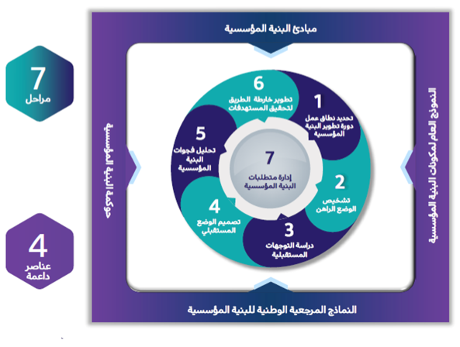
المنهجية الوطنية للبنية المؤسسية (NORA)
يأتي تطوير هيئة الحكومة الرقمية للمنهجية الوطنية للبنية المؤسسية ضمن جهود الهيئة المتماشية مع أهداف رؤية 2030، للقطاع الحكومي حيث تعمل المنهجية على مساعدة الجهات الحكومية على تطبيق البنية المؤسسية بطريقة ميسرة ووفق مراحل وخطوات تضمن الحوكمة الجيدة في التطبيق والتوافق مع العمل الحكومي.
تهدف المنهجية الوطنية للبنية المؤسسية (NORA) بشكل عام إلى:
تحديد نطاق ومتطلبات البنية المؤسسية في الجهات الحكومية ومساعدة الجهات الحكومية لتطبيق البنية المؤسسية على نحو سلس وفعال .
ضمان كفاءة وجودة البنية المؤسسية ومخرجاتها بالجهة الحكومية من خلال عمليات وتوصيات متسقة .
مواءمة توجهات وأهداف البنية المؤسسية بالجهة الحكومية مع البنية المؤسسية الوطنية والخطط التنفيذية الوطنية لدعم التوجه الحكومي نحو التحول الرقمي بشكل أشمل .
تسهيل استخدام البنية المؤسسية وتعزيز توعية وبناء القدرات في الجهات الحكومية .
وتتميز المنهجية الوطنية للبنية المؤسسية (NORA) عن باقي المنهجيات بأنها: ​
بنيت كدليل لبناء وتطوير البنية المؤسسية بما يلائم احتياجات وتطلعات الجهات الحكومية .
وصفت جميع مراحل دورة حياة البنية المؤسسية بتفصيل مع توفير أمثلة ونماذج توضيحية للمخرجات في كل مراحلها لمساعدة الجهات الحكومية لفهم أفضل .
نهج متوازن في بناء البنية المؤسسية التي تركز على كل من الإجراءات وتكاملها مع البنية المؤسسية وبناء المخرجات المطلوبة .
مراحل دورة حياة البنية المؤسسية

Slide 11
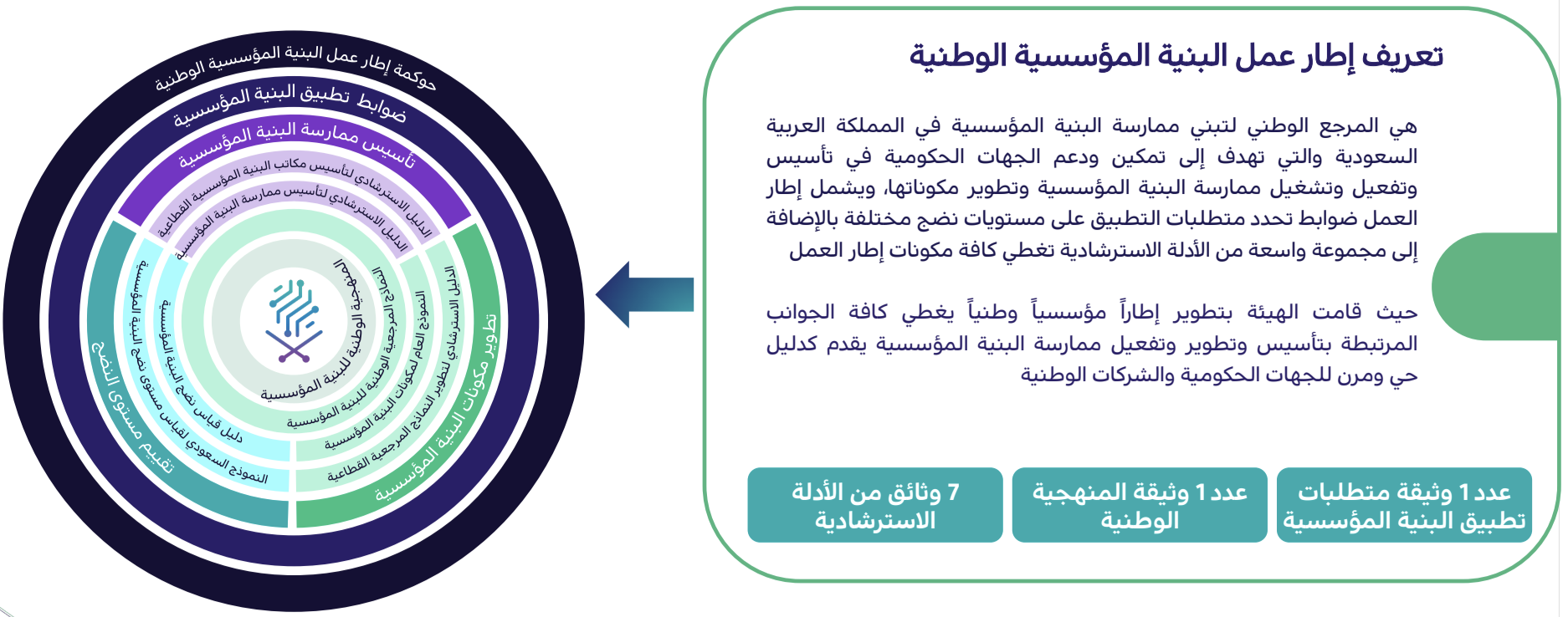
المنهجية الوطنية للبنية المؤسسية

Slide 12
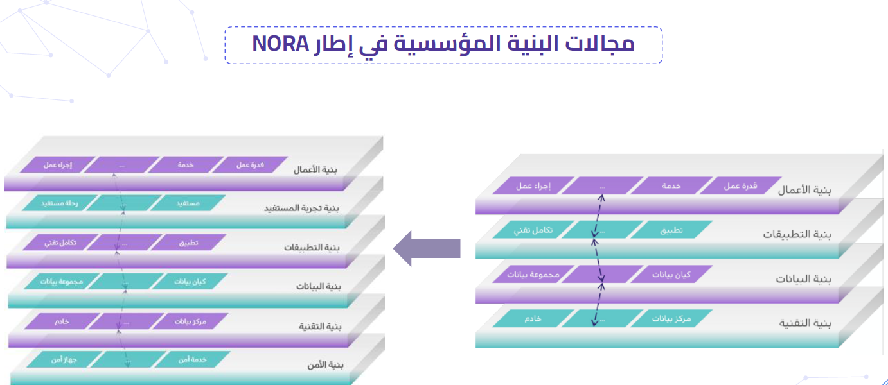
مجالات البنية المؤسسية في إطار (NORA)

Slide 13
المشهد العام للنموذج العام لمكونات البنية المؤسسية

Slide 14
أهمية النموذج العام لمكونات البنية المؤسسية
يمثل النموذج العام (Metamodel) لمكونات البنية المؤسسية حجر أساس لممارسة البنية المؤسسية في الهيئة؛ حيث يهدف الى تحديد وحدات البناء اللازمة لتوثيق وتطوير مكونات البنية المؤسسية لدى الهيئة، كما يعتبر مرجع يُستخدم في بناء مناظير البنية المؤسسية.
14

Slide 15
أهداف النموذج العام لمكونات البنية المؤسسية
يتم الاستفادة من بناء النموذج العام لمكونات البنية المؤسسية في توثيق وتطوير مكونات البنية المؤسسية الخاصة بالهيئة، كما يهدف الى:
توضيح العلاقات بين مكونات البنية المؤسسية التي تنتمي لنفس المجال ومع المكونات الأخرى التابعة لمجالات البنية المؤسسية الأخرى
دعم أعمال تهيئة أداة البنية المؤسسية (EA Tool) وتسريع رقمنة أعمال ممارسة البنية المؤسسية

Slide 16
رحلة تأسيس ممارسة البنية المؤسسية
03

Slide 17
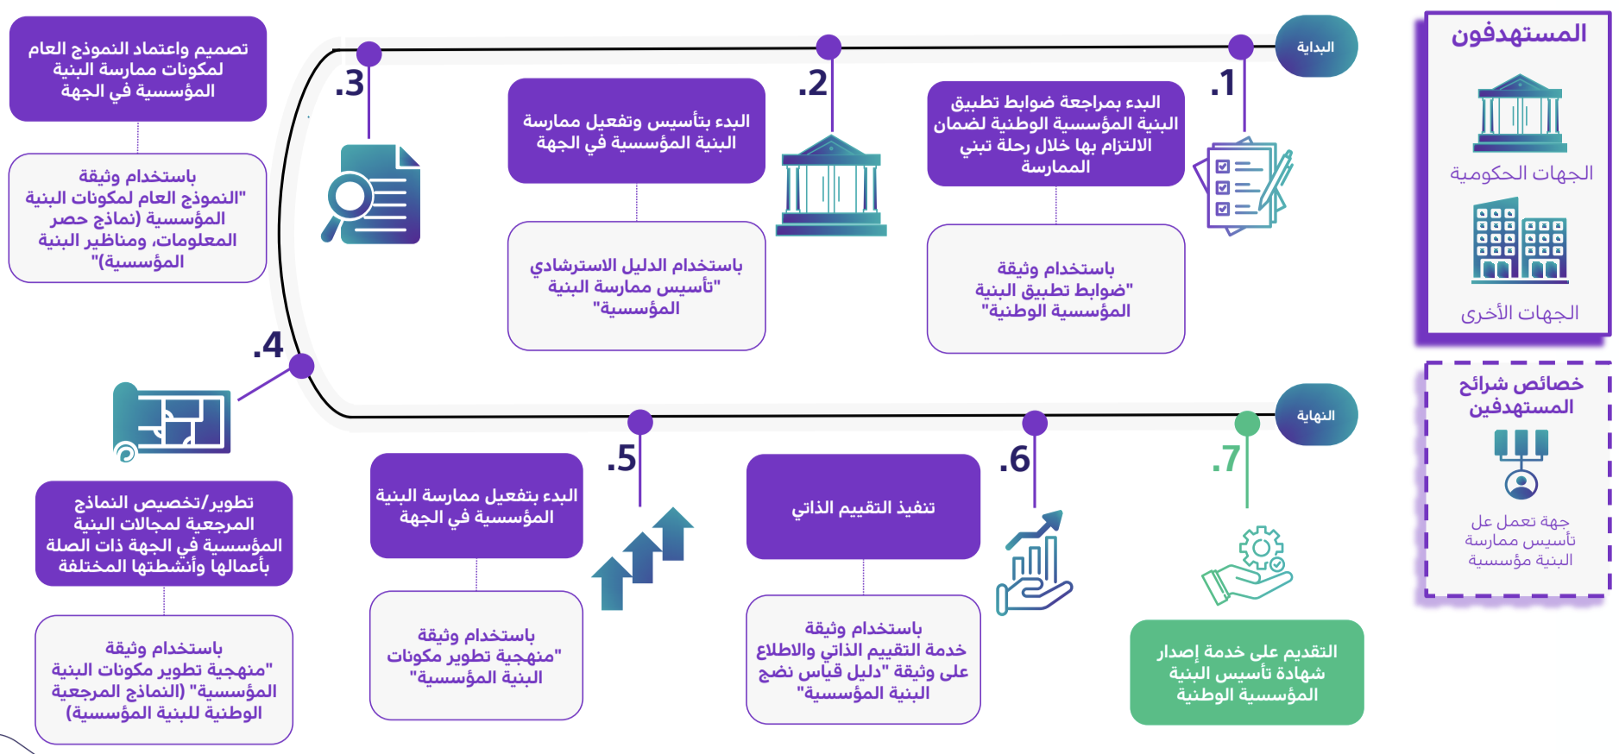
رحلة تأسيس ممارسة البنية المؤسسية

Slide 18
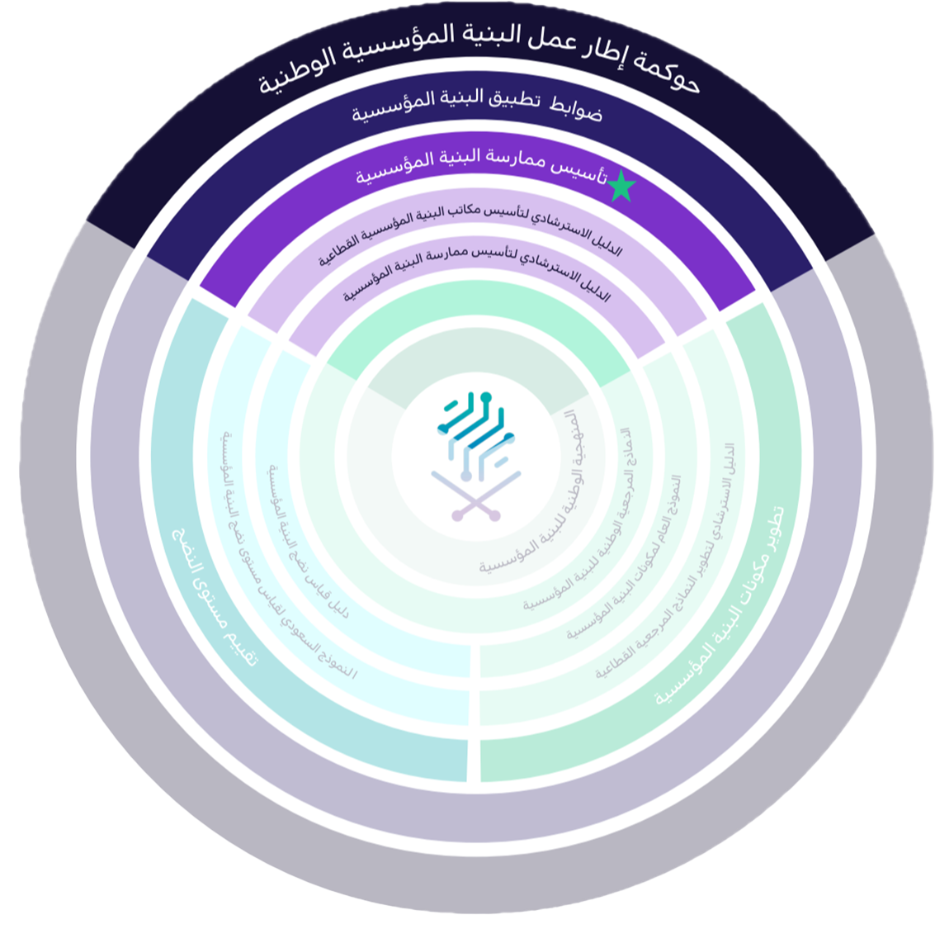
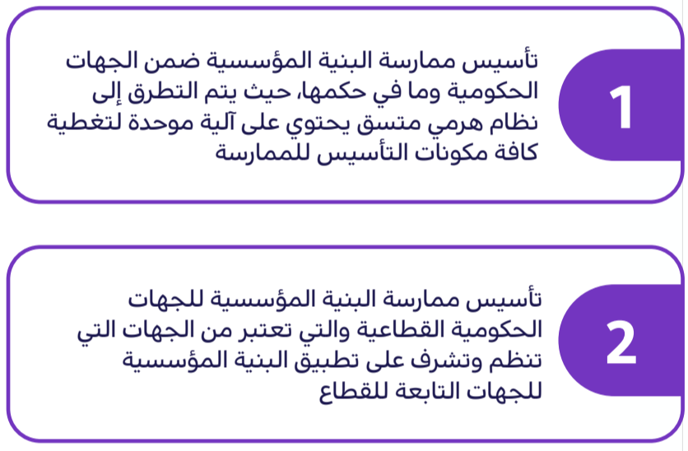
تأسيس ممارسة البنية المؤسسية

Slide 19
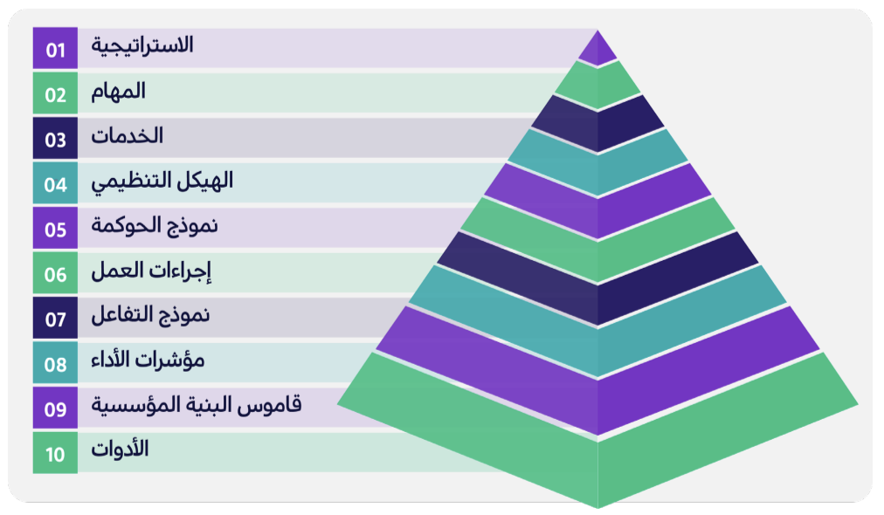
مكونات الإطار الموحد للبنية المؤسسية

Slide 20
البيت الاستراتيجي لممارسة البنية المؤسسية
الرسالة
الرؤيــــة
تمكين الهيئة من تحقيق أهدافها الاستراتيجية من خلال تبني أفضل ممارسات البنية المؤسسية، وتحسين تجربة المستفيد، وتعزيز الكفاءة التشغيلية، وتطوير المهارات المؤسسية، ورفع كفاءة الإنفاق والقيمة المضافة عبر تفعيل الابتكار، مما يعزز التحول الرقمي والاستخدام الأمثل للبيانات
بناء بنية مؤسسية متكاملة ومبتكرة تمكن من تقديم خدمات عالية الجودة وتحسين تجربة المستفيد، مع تعزيز الكفاءة التشغيلية وتطوير القدرات الداخلية من خلال التحول الرقمي والاستخدام الأمثل للبيانات، مما يساهم في تحقيق التنمية المستدامة والابتكار
الركائز الاستراتيجية
الاستدامة المالية
رفع كفاءة الإجراءات
خدمات رقمية مبتكرة
تجربة المستفيد
الأهداف الاستراتيجية
تحسين تجربة المستفيد
تعزيز الحوكمة المؤسسية
تحقيق الكفاءة التشغيلية وتقليل التكاليف
تمكين التحول الرقمي ودعم الابتكار
تحسين جودة البيانات ودعم القرارات
الممكنات
توفر أداة البنية المؤسسية
توظيف كفاءات في البنية المؤسسية
دعم الإدارات الداخلية
دعم القيادة العليا

Slide 21
مهام البنية المؤسسية
النوع | المهمة | #
مهام محورية | تطوير وتحديث ومراجعة استراتيجية البنية المؤسسية وضمان المواءمة مع التوجهات الاستراتيجية للهيئة | 1
 | تحديد احتياجات العمل وفهم أنشطة الأعمال وبرامج الأعمال لتصميم بنية مؤسسية تعكس متطلبات الهيئة | 2
 | بناء التصاميم والبنية المؤسسية في مجال الأعمال، البيانات، التطبيقات، وبنية التقنية تبعا للهياكل المرجعية والمبادئ والمعايير المحددة | 3
 | المشاركة في تطوير وتحديث استراتيجية التحول الرقمي | 4
 | تطوير خارطة الطريق للتحول الرقمي وحوكمة ومتابعة تنفيذ خطط التحول الرقمي | 5
 | مراجعة ومواءمة متطلبات الأعمال والطلبات التقنية في الهيئة مع الأهداف الاستراتيجية | 6
 | مراجعة كراسات الشروط والمواصفات للمشاريع الرقمية في الهيئة | 7
 | مراجعة وتقييم امتثال مشاريع الهيئة الرقمية مع المبادئ والمعايير المحددة في إطار عمل البنية المؤسسية | 8
 | تقديم توصيات بشأن القرارات المتعلقة بممارسة البنية المؤسسية وتقديم الاستشارة للوحدات التنظيمية في الهيئة لمجالات البنية المؤسسية | 9
 | الاستخدام الأمثل للموارد التقنية لخفض التكاليف | 10
 | دراسة التقنيات الناشئة وفق أفضل الممارسات وكيفية الاستفادة منها مع أصحاب الاختصاص | 11
مهام داعمة | تطوير إطار عمل، وسياسات، وإجراءات عمل وحدة البنية المؤسسية | 12
 | نشر التوعية بفوائد تطبيق البنية المؤسسية والقيمة المضافة | 13
 | متابعة أداء البنية المؤسسية ومراجعة أحدث الممارسات التي يمكن تضمينها في إدارة البنية المؤسسية لضمان التحسين المستمر | 14
21

Slide 22
قائمة "خدمات ممارسة البنية المؤسسية"
الوصف | الخدمة | فئة الخدمة | #
تعزيز الوعي بفوائد وممارسات البنية المؤسسية داخل الهيئة من خلال التواصل والتدريب والتوعية، مما يدعم تبني الممارسات الصحيحة للبنية المؤسسية وتحقيق الأهداف الاستراتيجية | التوعية ونشر ثقافة البنية المؤسسية | داعمة | EA-SERV-01
توفير التوجيهات والإرشادات اللازمة لضمان مواءمة تقنية المعلومات مع أهداف قطاع الأعمال، وتقديم دعم مستمر للإدارة العليا في اتخاذ القرارات الاستراتيجية المبنية على معلومات دقيقة وشاملة | المواءمة الاستراتيجية ودعم اتخاذ القرار | محورية | EA-SERV-02
توفير آلية منهجية لمراجعة ومواءمة متطلبات الأعمال والطلبات التقنية مع الأهداف الاستراتيجية للهيئة، وضمان توافقها مع مبادئ ومعايير البنية المؤسسية | إدارة طلبات الأعمال والطلبات التقنية | محورية | EA-SERV-03
تطوير وتحديث مكونات البنية المؤسسية للمؤسسة، بما يشمل مجالات الأعمال، البيانات، التطبيقات، والتقنية، لضمان توفر معلومات دقيقة ومحدثة تدعم التحسين المستمر واتخاذ القرارات الفعالة | توثيق وتحديث مكونات البنية المؤسسية | محورية | EA-SERV-04
تقديم الاستشارات والتوصيات الفنية المتخصصة للوحدات التنظيمية في مجالات البنية المؤسسية والتقنيات الناشئة، لدعمهم في تحقيق أهدافهم بكفاءة وفعالية | تقديم التوصيات والمشورة الفنية | محورية | EA-SERV-05
تطوير خارطة طريق للتحول الرقمي تشمل تغطية للفجوات والمتطلبات ووضع استراتيجية تنفيذية لتحقيق الأهداف الرقمية، ومتابعة تنفيذ الخطة لضمان تحقيق النتائج المرجوة | إعداد ومتابعة تنفيذ خارطة الطريق للتحول الرقمي | محورية | EA-SERV-06
تقديم الدعم في حوكمة الاستثمارات الرقمية من خلال مراجعة وتقييم المشاريع الرقمية، والتأكد من توافقها مع المبادئ والمعايير المعتمدة، والمساهمة في اتخاذ القرارات الاستثمارية الأمثل | دعم حوكمة الاستثمارات الرقمية ومراجعة المشاريع | محورية | EA-SERV-07
التأكد من أن جميع مكونات ومخرجات البنية المؤسسية تتوافق مع المعايير والسياسات المحددة على المستوى المؤسسي والوطني، وتمتثل مع مبادئ ومعايير ممارسة البنية المؤسسية في الهيئة، مما يعزز الحوكمة والالتزام بالمعايير | ضمان الامتثال لمبادئ ومعايير البنية المؤسسية | محورية | EA-SERV-08
متابعة وتقييم أداء البنية المؤسسية بشكل مستمر، ومراجعة أحدث الممارسات والتوجهات لضمان التحسين المستمر وتبني أفضل الممارسات | إدارة ومتابعة أداء البنية المؤسسية | داعمة | EA-SERV-09
المشاركة في المؤتمرات والندوات المحلية والدولية المتعلقة بالبنية المؤسسية، وتبادل المعرفة والخبرات مع الجهات الأخرى لتعزيز ممارسات البنية المؤسسية داخل الهيئة | المشاركة في المؤتمرات وتبادل المعرفة | داعمة | EA-SERV-10
22

Slide 23
الهيكل التنظيمي المعتمد لتفعيل ممارسة البنية المؤسسية في الهيئة
يندرج قسم البنية المؤسسية تحت إدارة التخطيط والجودة التابعة لقطاع البيانات والتحول الرقمي
قسم البنية المؤسسية
خبير البنية المؤسسية
مهندس أداة البنية
مدير قسم البنية المؤسسية
خبير بنية التقنية
خبير بنية التطبيقات
خبير بنية البيانات
خبير بنية الأعمال
23

Slide 24
الهيكل التنظيمي لحوكمة منظومة البنية المؤسسية
لجنة التعاملات الالكترونية والتحول الرقمي
لجنة حوكمة البنية المؤسسية
مدير قسم البنية المؤسسية
قسم البنية المؤسسية
فريق مهندسي البنية وخبراء المجالات
24

Slide 25
نظرة عامة على إجراءات البنية المؤسسية
إجراءات عمل ممارسة البنية المؤسسية
نوع الإجراء | بناء المنهجية | توثيق وتصميم مكونات بنى المجالات |  | إدارة تنفيذ ومراقبة الممارسة
مجموعة الإجراء | بناء مكونات البنية المؤسسية | توثيق مكونات البنية المؤسسية في الوضع الحالي | تصميم مكونات البنية المؤسسية في الوضع المستقبلي | إدارة التخطيط لخارطة طريق التحول الرقمي | إدارة الاستشارات والتقييمات الفنية | إدارة تغيير البنية المؤسسية | حوكمة البنية المؤسسية | التوعية والتمكين
إجراءات العمل | تطوير استراتيجية البنية المؤسسية | توثيق بنية الأعمال الحالية | تصميم بنية الأعمال المستقبلية | تحديد الفجوات للبنية المؤسسية | تقييم عروض الموردين | تحديث إطار عمل البنية المؤسسية | المشاركة في ورش عمل الابتكار والتصميم | تطوير وتحديث خطة التوعية بممارسة البنية المؤسسية
 | تطوير وتحديث النماذج المرجعية | توثيق بنية البيانات الحالية | تصميم بنية البيانات المستقبلية | تطوير خارطة طريق التحول الرقمي | تلبية طلب استشارة | تقييم أثر التغيير في البنية | مراجعة كراسات الشروط والمواصفات للمشاريع الرقمية | تنفيذ أنشطة توعوية بممارسة البنية المؤسسية
 | انشاء إطار عمل البنية المؤسسية | توثيق بنية التطبيقات الحالية | تصميم بنية التطبيقات المستقبلية | تحديث خارطة طريق التحول الرقمي | تجربة حالة استخدام | تحديث البنية المؤسسية | التقرير الدوري لأداء مكتب البنية المؤسسية | تطوير وتحديث الخطة التدريبية لفريق البنية المؤسسية
 | تحليل الوضع الحالي وبيئة البنية المؤسسية | توثيق بنية التقنية الحالية | تصميم بنية التقنية المستقبلية | جمع وتحليل متطلبات البنية المؤسسية |  |  | تطوير خطة مراجعة الامتثال | تنفيذ انشطة تدريبية لفريق البنية المؤسسية
 | قياس مستوى نضج ممارسة البنية المؤسسية |  |  |  |  |  | تحديث خطة مراجعة الامتثال
 |  |  |  |  |  |  | مراجعة الامتثال
 |  |  |  |  |  |  | مراجعة طلبات الإعفاء
 |  |  |  |  |  |  | متابعة تنفيذ خارطة طريق التحول الرقمي
25

Slide 26
نظرة شاملة عن النموذج التفاعلي لممارسة البنية المؤسسية
ضمان التوافق مع الأهداف الاستراتيجية
التأكد من الامتثال للمعايير والسياسات
لجنة حوكمة البنية المؤسسية
تقديم التقارير الدورية عن أداء البنية المؤسسية
طلب التوجيهات والموافقات على جميع المخرجات
ضمان توافق خطط الأعمال مع البنية المؤسسية
تحقيق الكفاءة التشغيلية
إدارة التخطيط الاستراتيجي
مشاركة استراتيجية البنية المؤسسية وخارطة الطريق
مواءمة الأهداف الاستراتيجية
تحقيق التحول الرقمي بكفاءة
ضمان توافق المبادرات مع البنية المؤسسية
إدارة التخطيط والجودة (للتحول الرقمي)
تطوير ومتابعة تنفيذ خارطة طريق التحول الرقمي
تقديم الدعم في تنفيذ المبادرات
ضمان تنفيذ المشاريع وفق المعايير
تحسين العائد على الاستثمار
وحدة إدارة المشاريع (للتحول الرقمي)
مراجعة وتقييم مشاريع تقنية المعلومات
تقديم التوجيهات الفنية
تحسين جودة البيانات
ضمان الامتثال للمعايير الوطنية
مكتب إدارة البيانات
تحديد مبادئ ومعايير بنية البيانات
توثيق وتصميم نماذج البيانات المرجعية
تعزيز كفاءة عمليات التكامل بين الأنظمة
دعم القرارات المبنية على البيانات
إدارة البيانات
قسم البنية المؤسسية
توثيق وتصميم بنية البيانات
دعم تحليل متطلبات البيانات للتكامل
ضمان توافق البنية التحتية مع الاستراتيجيات
تحسين الكفاءة التقنية
تصميم وتوثيق بنية التقنية
تقديم التوصيات الفنية
إدارة البنية التحتية
ضمان تكامل التطبيقات
تحسين تجربة المستخدم
إدارة التطبيقات
توثيق وتصميم بنية التطبيقات
مراجعة تطبيقات جديدة
حماية الأصول الرقمية
الامتثال للمعايير الوطنية
إدارة الحوكمة والمخاطر والالتزام (للأمن السيبراني)
تضمين متطلبات الأمن السيبراني في البنية المؤسسية
مراجعة الامتثال لمعايير الأمن السيبراني
تحقيق التميز المؤسسي
تعزيز الكفاءة
إدارة الجودة والتميز المؤسسي
تحسين العمليات
تحسين العمليات والأداء
تحقيق الأهداف الاستراتيجية
قطاعات الأعمال
جمع متطلبات الأعمال
تقديم التوصيات لتحسين العمليات
تقييم الامتثال والالتزام
الجهات التنظيمية (مثل DGA, NCA, NDMO)
26
الامتثال للمعايير والضوابط الوطنية

Slide 27
تحديد مؤشرات الأداء الاستراتيجية للبنية المؤسسية
EAG05: تحسين تجربة المستفيد
EAG04: تعزيز الحوكمة المؤسسية
EAG03: تحقيق الكفاءة التشغيلية وتقليل التكاليف
EAG02: تمكين التحول الرقمي ودعم الابتكار
EAG01: تحسين جودة البيانات ودعم القرارات
المؤشرات
نسبة المنصات والخدمات الرقمية التي تم إضافة تحسينات لتجربة المستخدم بها في الوضع المستقبلي
عدد المشاريع التي تم تقديمها لتعزيز الحوكمة المؤسسية
عدد التكاملات الجديدة المضافة في الوضع المستقبلي
نسبة مساهمة البنية المؤسسية في مشاريع خارطة طريق التحول الرقمي
عدد المشاريع التي تم تقديمها لتعزيز الاستفادة من البيانات
عدد الإجراءات التي تم تعزيز حوكمتها في الوضع المستقبلي
عدد العمليات التي تم تحسينها في الوضع المستقبلي
نسبة الأنظمة التي تم تقديم حلول لتعزيز التكامل بينها في الوضع المستقبلي
عدد المشاريع التي تم تقديمها لتحسين جودة البيانات
عدد المشاريع التي تم تقديمها لتحسين تجربة المستفيد
نسبة مراجعة امتثال مخرجات مشاريع التحول الرقمي
نسبة المتطلبات التي تم تلبيتها في الوضع المستقبلي من خلال مبدأ إعادة الاستخدام
عدد المشاريع التي تم تقديمها وتتبنى التقنيات الناشئة والحلول الابتكارية
نسبة استخدام الخدمات الرقمية الجديدة والمحسنة في الوضع المستقبلي
نسبة تغطية توثيق الوضع الحالي لمجالات البنية المؤسسية
نسبة تغطية توثيق وتحليل إجراءات الأعمال
الوفر الحاصل نتيجة لممارسات البنية المؤسسية
عدد أنشطة البحث والتطوير المنفذة في مجال التقنيات الناشئة والحلول الابتكارية
نسبة الالتزام بمعايير البيانات بعد تنفيذ توصيات البنية المؤسسية
نسبة تنفيذ الفجوات المحددة في تحليل البنية المؤسسية
النسبة المئوية لمساهمة البنية المؤسسية في مراجعة كراسات الشروط وتحديد نطاق عمل والمواصفات الخاصة بالمشاريع الرقمية
عدد المشاريع التي تم تقديمها لدعم تطوير القدرات الرقمية

Slide 28
تحديد مؤشرات الأداء التشغيلية للبنية المؤسسية (1/2)
مؤشرات الأداء التشغيلية |  | الخدمة
عدد ورش العمل وجلسات التدريب المنعقدة | عدد المواد والنشرات التوعوية التي تم نشرها | 1. التوعية ونشر ثقافة البنية المؤسسية
معدل رضا المشاركين عن ورش العمل وجلسات التوعية | نسبة الموظفين المشاركين في ورش العمل من إجمالي الموظفين
نسبة التوصيات المعتمدة من قبل الإدارة العليا | عدد التقارير والتوصيات الاستراتيجية المقدمة للإدارة العليا | 2. المواءمة الاستراتيجية ودعم اتخاذ القرار
معدل رضا الإدارة العليا عن الدعم المقدم | زمن الاستجابة لطلبات الاستشارات الاستراتيجية
عدد طلبات التقنية المستلمة والمعالجة | عدد طلبات الأعمال المستلمة والمعالجة | 3. إدارة طلبات الأعمال والطلبات التقنية
معدل رضا أصحاب المصلحة عن عملية إدارة الطلبات | متوسط زمن معالجة طلبات الأعمال والتقنية
معدل رضا المستخدمين عن سهولة الوصول إلى المعلومات الموثقة | عدد مكونات البنية المؤسسية التي تم تحديثها خلال فترة | 4. توثيق وتحديث مكونات البنية المؤسسية
متوسط زمن الاستجابة لطلبات الاستشارة | عدد الاستشارات والتوصيات الفنية المقدمة | 5. تقديم التوصيات والمشورة الفنية
معدل رضا المستفيدين عن جودة الاستشارات المقدمة | نسبة التوصيات التي تم تنفيذها من قبل الوحدات التنظيمية
28

Slide 29
تحديد مؤشرات الأداء التشغيلية للبنية المؤسسية (2/2)
مؤشرات الأداء التشغيلية |  | الخدمة
عدد المبادرات والمشاريع الرقمية المحددة في خارطة الطريق | نسبة اكتمال إعداد خارطة الطريق للتحول الرقمي | 6. إعداد ومتابعة تنفيذ خارطة الطريق للتحول
معدل رضا أصحاب المصلحة عن متابعة تنفيذ خارطة الطريق | نسبة المبادرات والمشاريع المنفذة من خارطة الطريق للتحول الرقمي
نسبة المشاريع التي تم الموافقة عليها بعد المراجعة | عدد المشاريع الرقمية التي تم مراجعتها وتقييمها | 7. دعم حوكمة الاستثمارات الرقمية ومراجعة المشاريع
معدل رضا أصحاب المصلحة عن عملية مراجعة المشاريع | متوسط زمن مراجعة وتقييم المشاريع الرقمية
عدد عمليات تدقيق ومراجعة الامتثال المنفذة | نسبة الامتثال للمبادئ والمعايير في المشاريع الرقمية | 8. ضمان الامتثال لمبادئ ومعايير البنية المؤسسية
معدل رضا الوحدات التنظيمية عن عملية الامتثال والتدقيق | عدد الانحرافات المكتشفة في تدقيق الامتثال ومعالجتها
نسبة التحسينات المطبقة بناء على نتائج المتابعة | نسبة مؤشرات الأداء الرئيسية التي تم قياسها وتحليلها | 9. إدارة ومتابعة أداء البنية المؤسسية
معدل رضا أصحاب المصلحة عن أداء البنية المؤسسية | مستوى نضج ممارسة البنية المؤسسية وفقا لنموذج التقييم
عدد الممارسات أو الأفكار الجديدة التي تم تطبيقها نتيجة للمشاركة | عدد الفعاليات التي تم المشاركة فيها (مؤتمرات-ندوات-ورش عمل) | 10. المشاركة في المؤتمرات وتبادل المعرفة
معدل رضا الموظفين عن جلسات مشاركة المعرفة | عدد جلسات مشاركة المعرفة الداخلية المنعقدة لنقل ما تم تعلمه
29

Slide 30
قاموس البنية المؤسسية
يمثل خطوات تحديد وتصميم مرجع شامل يحتوي على تعريفات ومصطلحات وأوصاف واضحة لمفاهيم البنية المؤسسية الأساسية .
كما يهدف إلى توفير أداة مرجعية لأصحاب المصلحة لبناء فهم مشترك للمصطلحات والاختصارات، مما يحافظ على الوضوح والاتساق في التواصل ويساعد في إدارة وتنفيذ أنشطة الممارسة بفاعلية .
أهداف قاموس البنية المؤسسية
وجود قاموس يوفر مصدراً تعليمياً يساعد الموظفين الجدد في فهم مصطلحات ومفاهيم الممارسة المؤسسية وآلية تنفيذها بشكل خاص على مستوى الجهة
ضمان توحيد اللغة فيما يخص ممارسة البنية المؤسسية ووجود اتساق للمصطلحات المستخدمة في وثائق البنية المؤسسية
2
1
30

Slide 31
أدوات البنية المؤسسية
تمثل الأدوات والمسرعات آليات تسهم في تسريع تبني البنية المؤسسية لزيادة فعاليتها ، عبر تبسيط الإجراءات وجمع المعلومات وتحديثها باستمرار ، مما يعزز دقة المخرجات وسرعة الاستجابة للاحتياجات المتغيرة
أهم المسرعات التي تساهم في تفعيل أنشطة ممارسة البنية المؤسسية
معايير اختيار البنية المؤسسية
أطر التعهيد لموارد البنية المؤسسية
2
1
تشاركية توثيق مكونات البنية المؤسسية
3
* ملاحظة : المقصود بالمسرّع الأول "أطر التعهيد لموارد البنية المؤسسية" هو وضع آليات أو أطر تعاقدية وتنظيمية تُمكّن الجهة من الاستعانة بجهات خارجية أو توظيف موارد بشكل أكثر كفاءة لدعم وتطوير البنية المؤسسية.
31

Slide 32
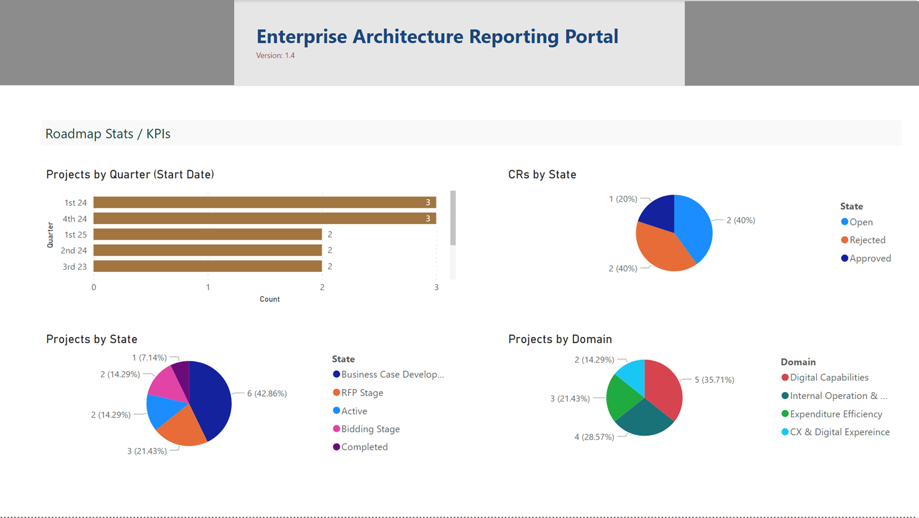
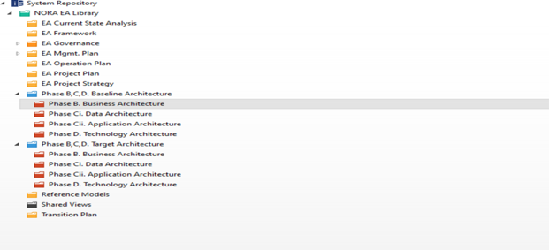
دوافع استخدام أدوات البنية المؤسسية
إنشاء النماذج والمخططات التي تمثل مكونات البنية المؤسسية والعلاقات بينها
1
تخزين وتنظيم وإدارة معلومات البنية المؤسسية بشكل مركزي
2
توفير وصول مشترك للمعلومات بين أصحاب المصلحة
3
دعم إدارة الإصدارات وتتيع التغييرات
4
تحسين عملية اتخاذ القرار
5
32

Slide 33
شُكرًا لاستماعكم ..
نرجو منكم المشاركة في استبانة قياس مدى استفادتكم من الورشة، والذي سيساعدنا في تحسين المحتوى والتجربة التدريبية مستقبلاً لضمان تحقيق أقصى فائدة للمشاركين.
حيث أن رابط الاستبانة تجدونه من خلال مسح QR Code

